Slide 1

SPARKLING FRAGRANCE
Rani wasilah / 202310019

Slide 2
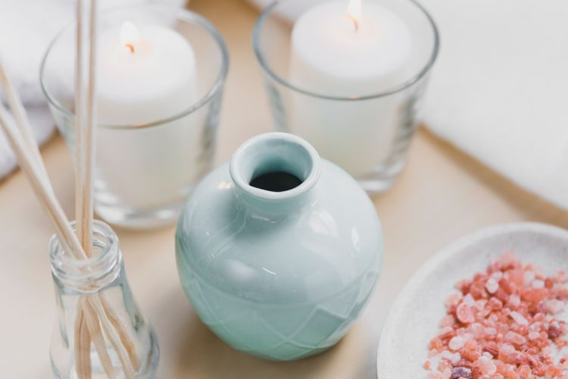
Perusahaan yang bergerak di bidang penjualan yang mempunyai layanan higienitas dan menyediakan berbagai pengharum ruangan.

Slide 3

Proses bisnis
User dapat melihat berbagai produk
User dapat melihat detail produk
User dapat melakukan registrasi akun
User dapat melakukan login akun
User dapat melakukan pemesanan melalui whatsapp yang terintegrasi dengan website
Admin dapat menambah produk
Admin dapat mengedit produk

Slide 4
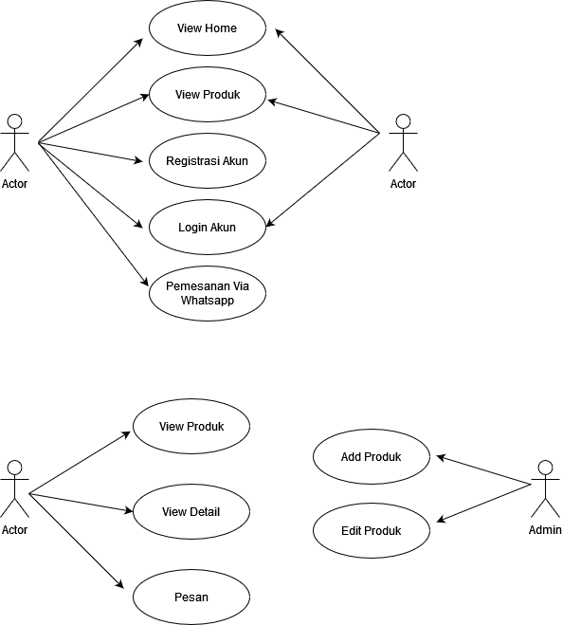
Use case diagram

Slide 5
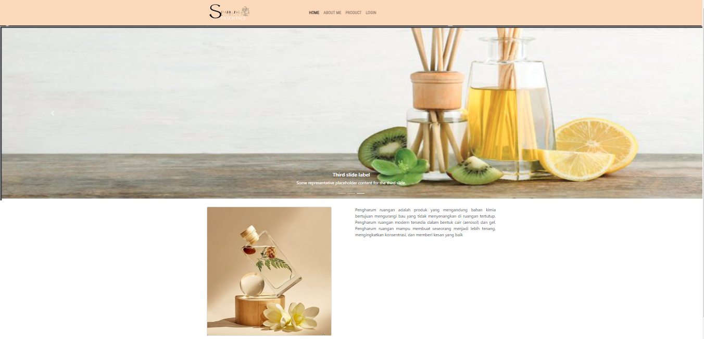
Mock up

Slide 6
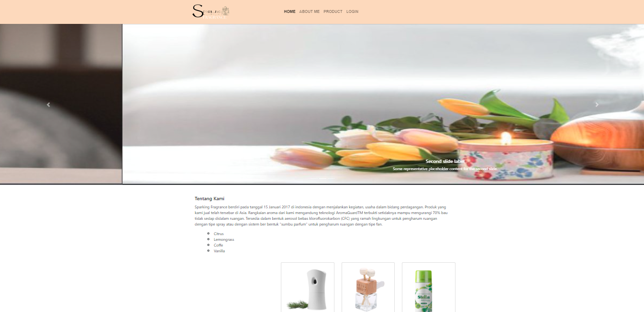
Mock up

Slide 7
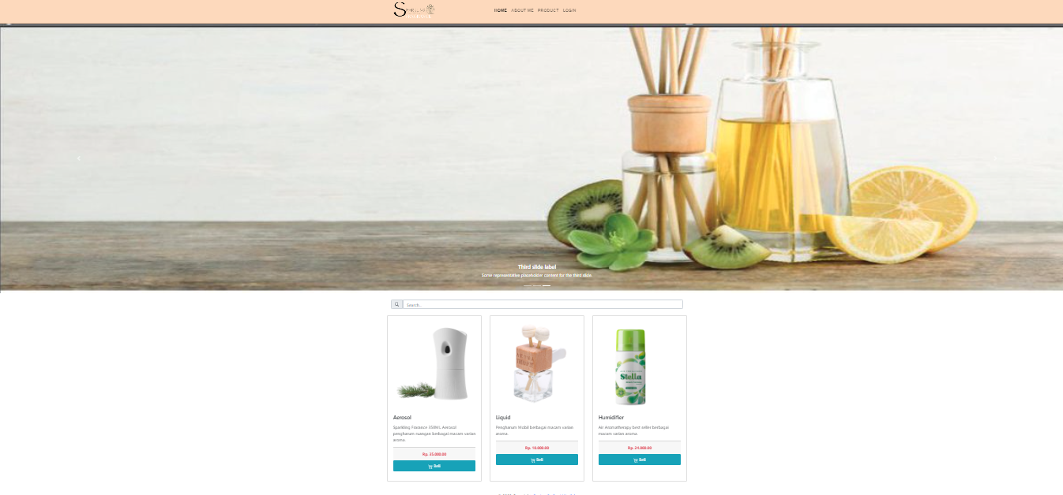
Mock up

Slide 8
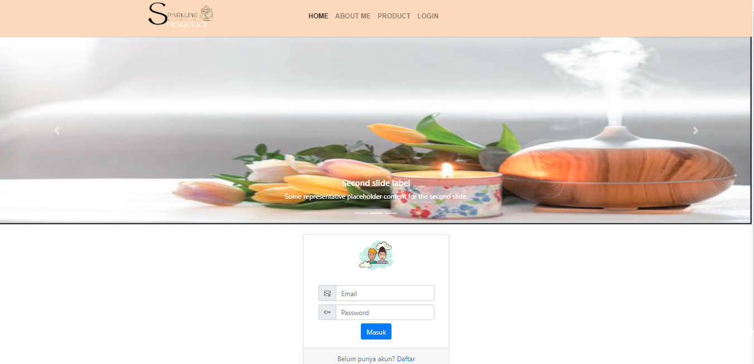
Mock up

Slide 9


Thank you
Rani wasilah
www.sparklingfragrance.com

